Slide 1





CÁLCULO NUMÉRICO
Professora:Tatiana Simões

Slide 2



3.
Zeros de Funções
Localização, refinamento, métodos iterativos e critério de parada.

Slide 3

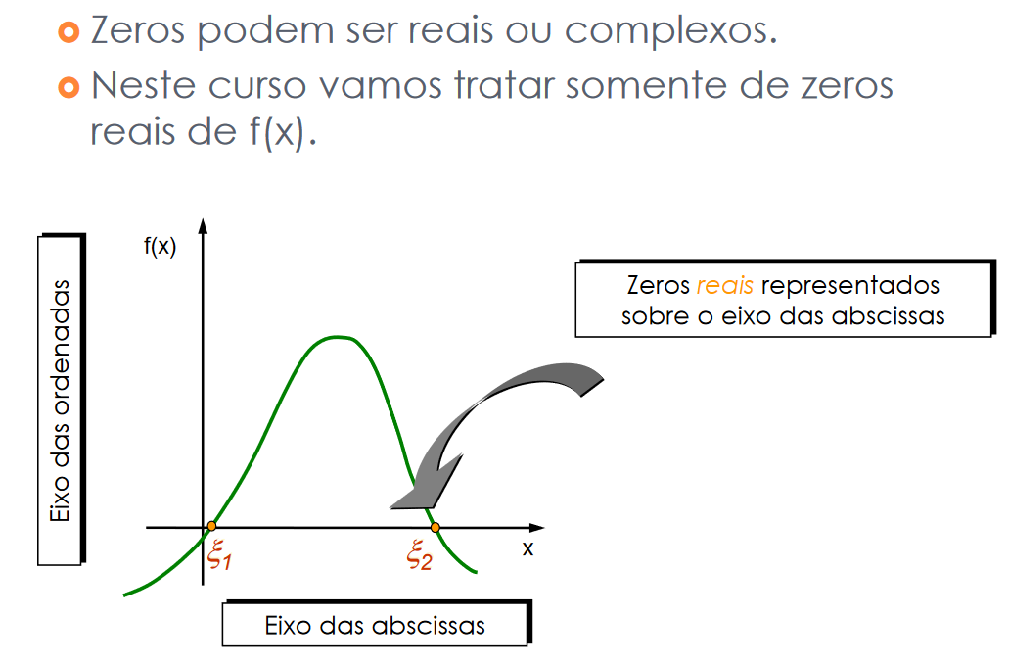

Zeros podem ser números reais ou complexos;
Neste curso vamos tratar somente de zeros reais de f(x)
A ideia central dos métodos, é partir de uma aproximação inicial para os zeros, e em seguida refinar essa aproximação através de um processo iterativo!

Slide 4
Os Métodos constam de duas fases
Método
Fase I
Localização da raiz
Fase II
Refinamento
O sucesso da Fase II depende fortemente da Fase I
A localização ou isolamento, consiste em obter um intervalo (o menor possível) que contenha as raízes
Consiste em, escolhidas as aproximações iniciais, melhorá-las sucessivamente até obter uma aproximação para a raiz, dentro de uma precisão ɛ pré-estabelecida.

Slide 5
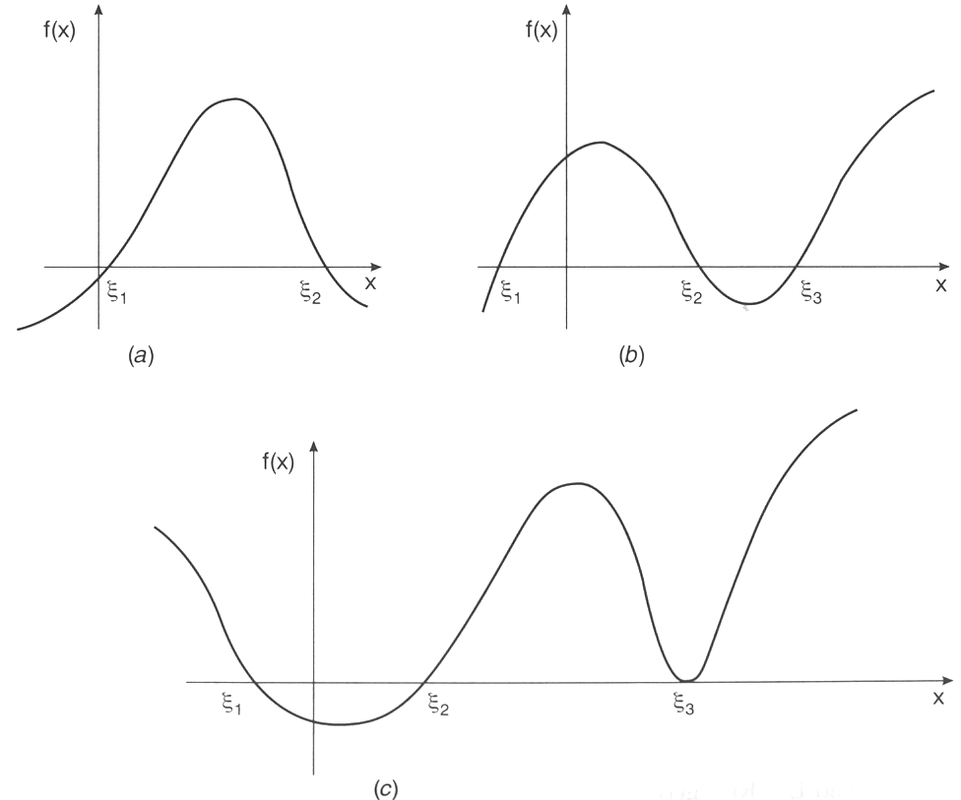
FASE I: isolar raiz
Análise Teórica
Teorema do Valor Intermediário.
( )
( )
Corolário.
( )

Slide 6
FASE I: isolar raiz
Análise Gráfica
Esboçar o gráfico.
Analisando o comportamento, através de técnicas (domínio, máximo e mínimos, assíntotas,...) ou tabelar valores.
x₀ ϵ (1,3)
Devido a função logx → Dom = (0,+∞)
Tabelar
Equação equivalente.
A partir da equação f(x)=0 , obter uma equação equivalente g(x)=h(x).
x | f(x)
1 | -1
3 | 0,431364
6 | 3,668908
7 | 4,915686
13 | 13,48126
58 | 101,2788
80 | 151,2472
Gráficos Computacionais.
Usar programas que traçam gráficos de funções!

Slide 7
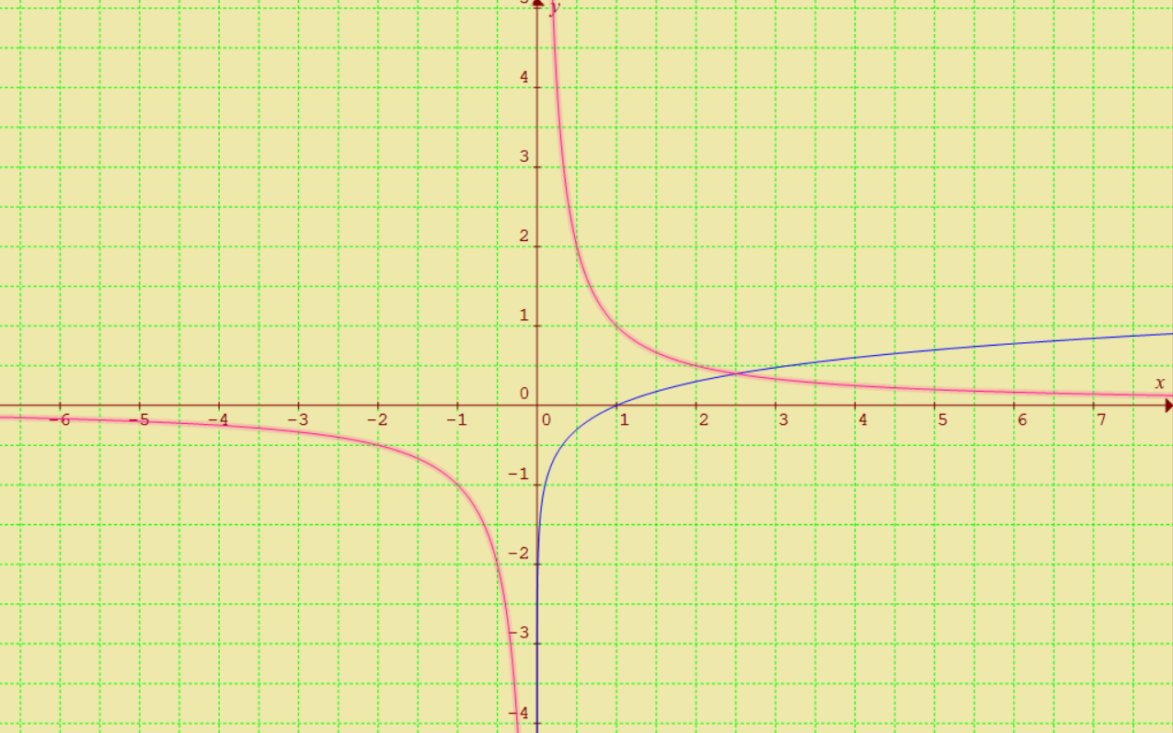
FASE I: isolar raiz
Análise Gráfica
Esboçar o gráfico.
Analisando o comportamento, através de técnicas (domínio, máximo e mínimos, assíntotas,...) ou tabelar valores.
x₀ ϵ (1,3)
Equação equivalente
Equação equivalente.
x₀ ϵ (2,3)
A partir da equação f(x)=0 , obter uma equação equivalente g(x)=h(x).
Gráficos Computacionais.
Usar programas que traçam gráficos de funções!
Cuidado com domínio
da função!!

Slide 8
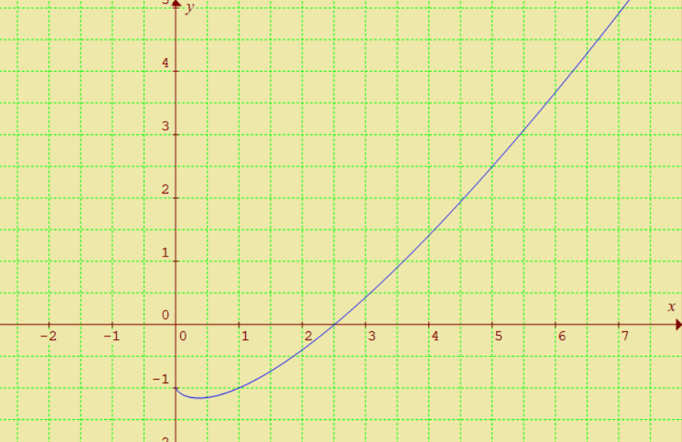
FASE I: isolar raiz
Análise Gráfica
Esboçar o gráfico.
Analisando o comportamento, através de técnicas (domínio, máximo e mínimos, assíntotas,...) ou tabelar valores.
x₀ ϵ (1,3)
Graphmatica
Equação equivalente.
x₀ ϵ (2,3)
A partir da equação f(x)=0 , obter uma equação equivalente g(x)=h(x).
Gráficos Computacionais.
x₀ ϵ (2,3)
Usar programas que traçam gráficos de funções!

Slide 9
FASE II
Refinamento
Método Iterativo
Um método iterativo consiste em uma sequência de instruções que são executadas passo a passo, algumas das quais são repetidas em ciclos.
ITERAÇÃO

Slide 10


Métodos iterativos podem ser representados em um diagrama de fluxo!

Slide 11
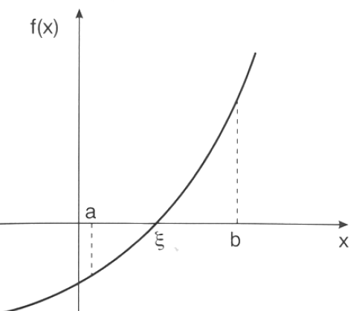
FASE II
Critério de Parada
Que tipo de teste efetuar para verificar se a raiz aproximada (x₀) está próximo o suficiente da raiz exata (ξ)?
x₀ é raiz aproximada com precisão ɛ se:
|x₀ - ξ| < ɛ ou |f( x₀₎| < ɛ

Slide 12
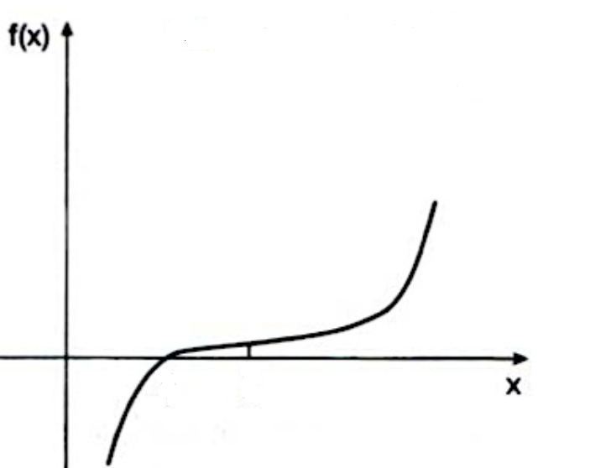
FASE II: critério de parada
|x₀ - ξ| > ɛ |f( x₀₎| < ɛ

Slide 13
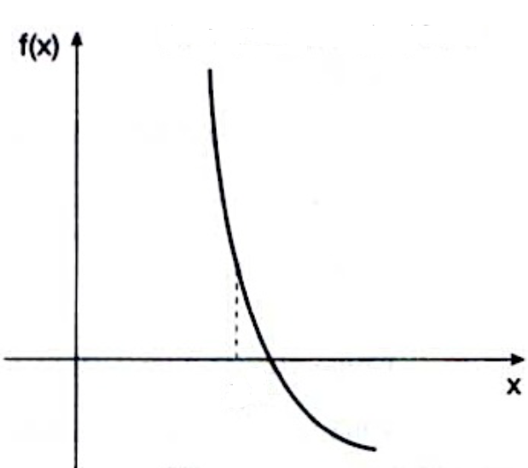
FASE II: critério de parada
|x₀ - ξ| > ɛ |f( x₀₎| < ɛ

Slide 14
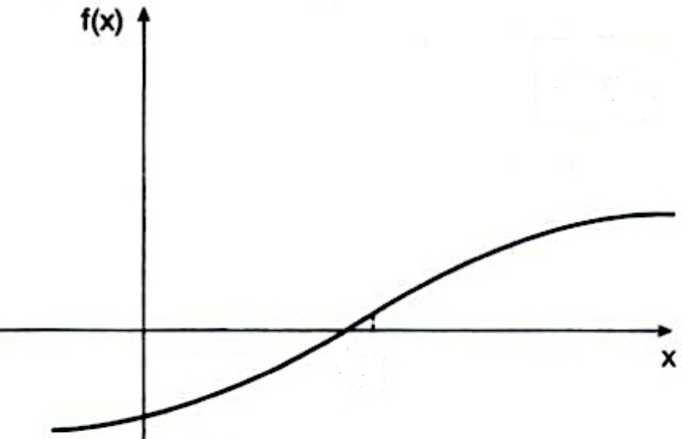
FASE II: critério de parada
|x₀ - ξ| > ɛ |f( x₀₎| < ɛ

Slide 15
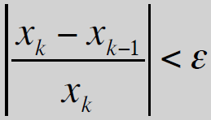

FASE II
Critério de Parada
|x₀ - ξ| < ɛ ou |f( x₀₎| < ɛ
Como não conhecemos o valor exato da raiz ξ, considera-se que:
Se ξ ϵ [a,b] e |b - a| < ɛ então qualquer x ϵ [a,b] pode ser considerado como a primeira aproximação x₀ .
E como critério de parada usaremos os erros
Absoluto Relativo

Slide 16
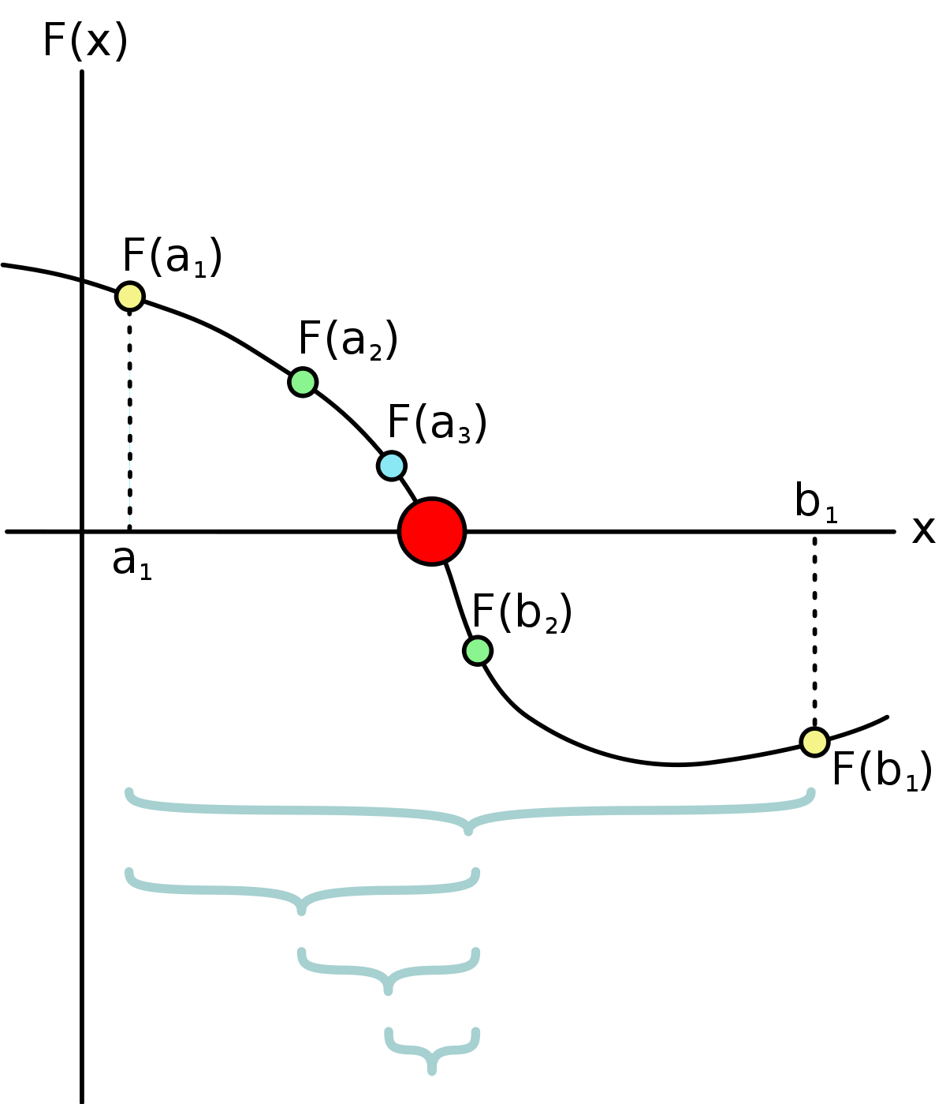
A. Método da Bissecção
Queremos encontrar uma boa aproximação para ξ, um zero da função f(x), onde ξ ϵ [a,b].
O objetivo é refinar o intervalo [a,b] até que |b - a| < ɛ;
Para isso serão usadas sucessivas divisões do intervalo [a,b]

Slide 17
A. Método da Bissecção
A cada novo
Teremos um novo extremo do intervalo (a_{k} ou b_{k}) de modo a manter o TVI.

Slide 18
A. Método da Bissecção
Exemplo:
Já tínhamos encontrado o intervalo [2,3] onde ξ ϵ [2,3];
Vamos aplicar sucessivas divisões do intervalo [2,3]
-
-
+
2
2.5
3

Slide 19
A. Método da Bissecção
Exemplo:
Já tínhamos encontrado o intervalo [2,3] onde ξ ϵ [2,3];
Vamos aplicar sucessivas divisões do intervalo [2,3]
-
+
+
2.5
2.75
3

Slide 20
A. Método da Bissecção
Exemplo:
Quando parar???
Considere a precisão ɛ < 0.3, então o intervalo [2.5,2.75] já satisfaz!

Slide 21








Número de Iterações Mínimas
Em programas computacionais, além do teste de parada usado para cada método, deve-se ter o cuidado de estipular um número máximo de iterações, para se evitar que o programa entre em “looping”

Slide 22
Número de Iterações Mínimas

Slide 23
Método da Bissecção
- Método simples;
- Sempre converge;
Porém a convergência é lenta e precisamos conhecer um intervalo com a raiz!!

Slide 24
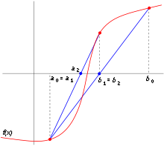
B. Método da Posição Falsa
- Queremos encontrar uma boa aproximação para ξ, um zero da função f(x), onde ξ ϵ [a,b].
- O objetivo é refinar o intervalo [a,b] até que |b - a| < ɛ
Para isso serão usadas as médias ponderadas dos limites do [a,b]

Slide 25
B. Método da Posição Falsa
Ao invés de considerar a média aritmética, usaremos a média aritmética ponderada em a e b, com pesos |f(a)| e |f(b)|
Teremos um novo extremo do intervalo
(a_{k} ou b_{k}) de modo a manter o TVI

Slide 26
B. Método da Posição Falsa
Exemplo:
Já tínhamos encontrado o intervalo [2,3] onde ξ ϵ [2,3];
Vamos aplicar sucessivas divisões do intervalo [2,3]
-
-
+
2
2.4798
3

Slide 27
B. Método da Posição Falsa
Exemplo:
Já tínhamos encontrado o intervalo [2,3] onde ξ ϵ [2,3];
Vamos aplicar sucessivas divisões do intervalo [2,3]
-
-
+
2.4798
2.5050
3

Slide 28
B. Método da Posição Falsa
Exemplo:
Quando parar???
Considere a precisão ɛ < 0.3, então o intervalo [2.5050,3] já satisfaz!
Não
satisfaz!

Slide 29
Método da Posição Falsa
- Método simples;
- Sempre converge;
Porém a convergência é lenta e precisamos conhecer um intervalo com a raiz!!

